Slide 1
Система закаливания п.к. Иванова
Гарасев Н.А. ИУ7-12Б

Slide 2
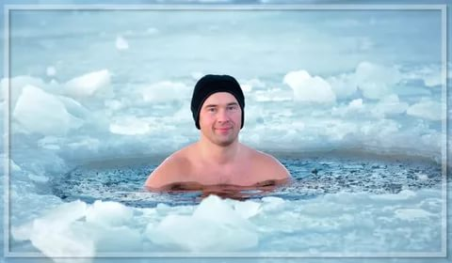

Slide 3


Slide 4
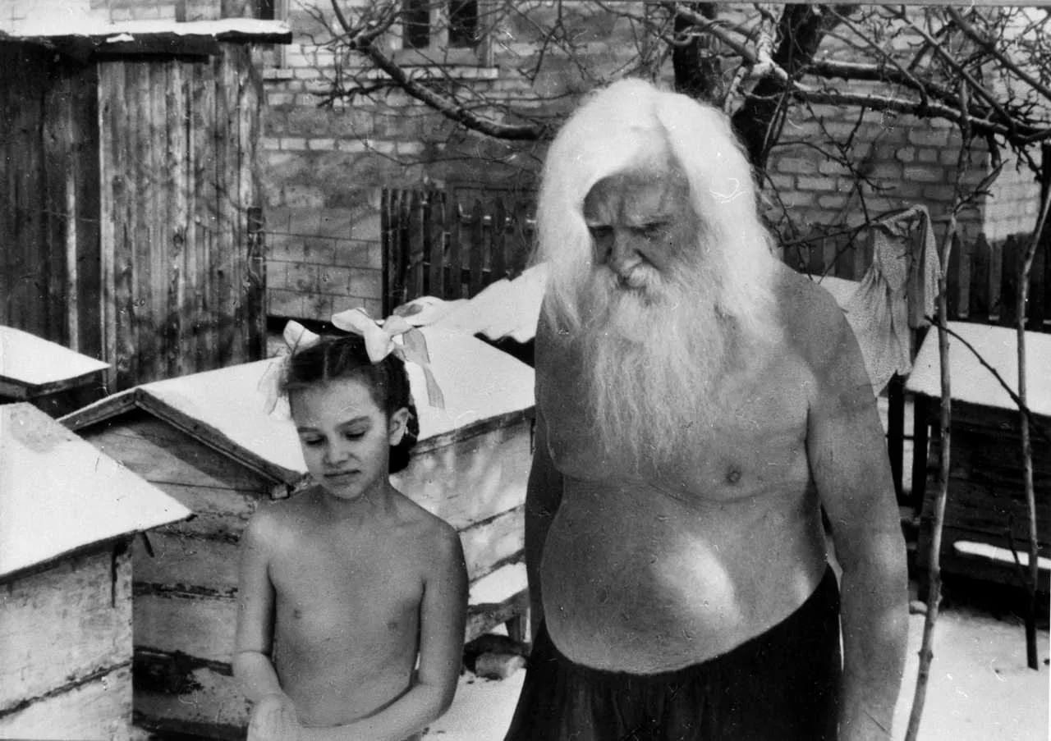

Slide 5
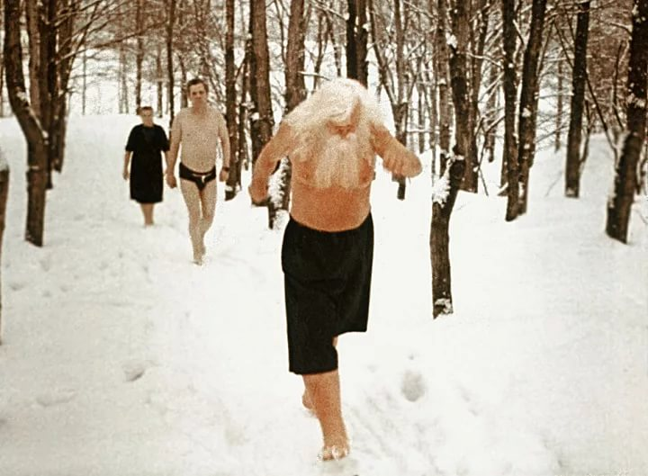

Slide 6
